Slide 1
第19組系統分析期末報告
行政小幫手
指導教授：黃文楨老師
組員： 0524043 黃浩軒
0524062 許玉峰
0524071 黃思翰

Slide 2
目
Part.1
類別圖
錄
Part.2
循序圖
Contents
Part.3
測試計畫
Part.4
進度報告
1/11

Slide 3
第一部分
類別圖
2/11

Slide 4
Part.1 類別圖
Transaction
APP
scholarship
studentcard
vehicle license
grade
1 1
1
face( )
1
1
1
Map
Guide
Guide(map)
map
lead
1 1
map( lead way )
3/11

Slide 5
第二部分
循序圖
4/11

Slide 6
Part.2 循序圖
:System
opt
[select = 1]
face( )
inquire( passBy , transactionQuery )
checkTransaction(scholarship , studentCard)
returnMessage(map , guide)
leadWay( )
guide( )
5/11

Slide 7
第三部分
測試計畫
6/11

Slide 8
Part.3 測試計畫
計畫名稱 | 計畫內容
人臉測試計畫 | 測試人臉是否被偵測到
事務查詢測試計畫 | 測試事務查詢作業是否成功
地圖測試計畫 | 測試地圖是否成功出現
帶路測試計畫 | 測試帶路功能
7/11

Slide 9
第四部分
進度報告
8/11

Slide 10

Part.4 進度報告
9/11

Slide 11
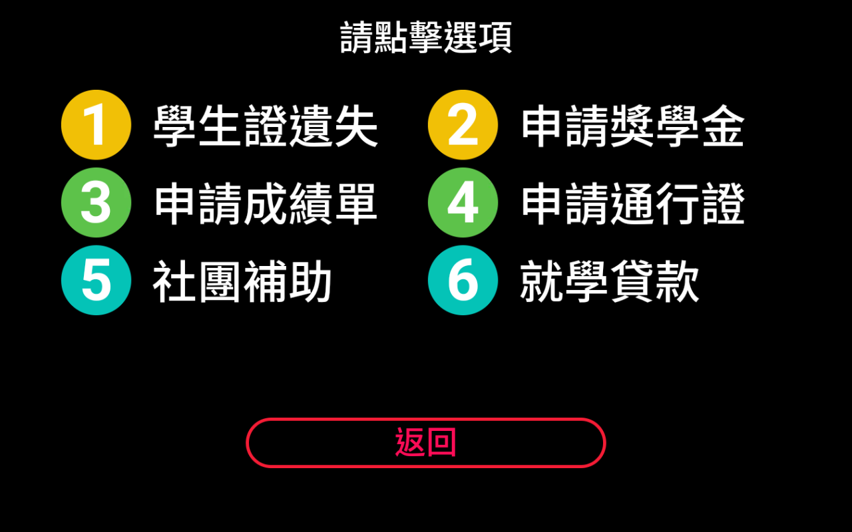
Part.4 進度報告
10/11

Slide 12
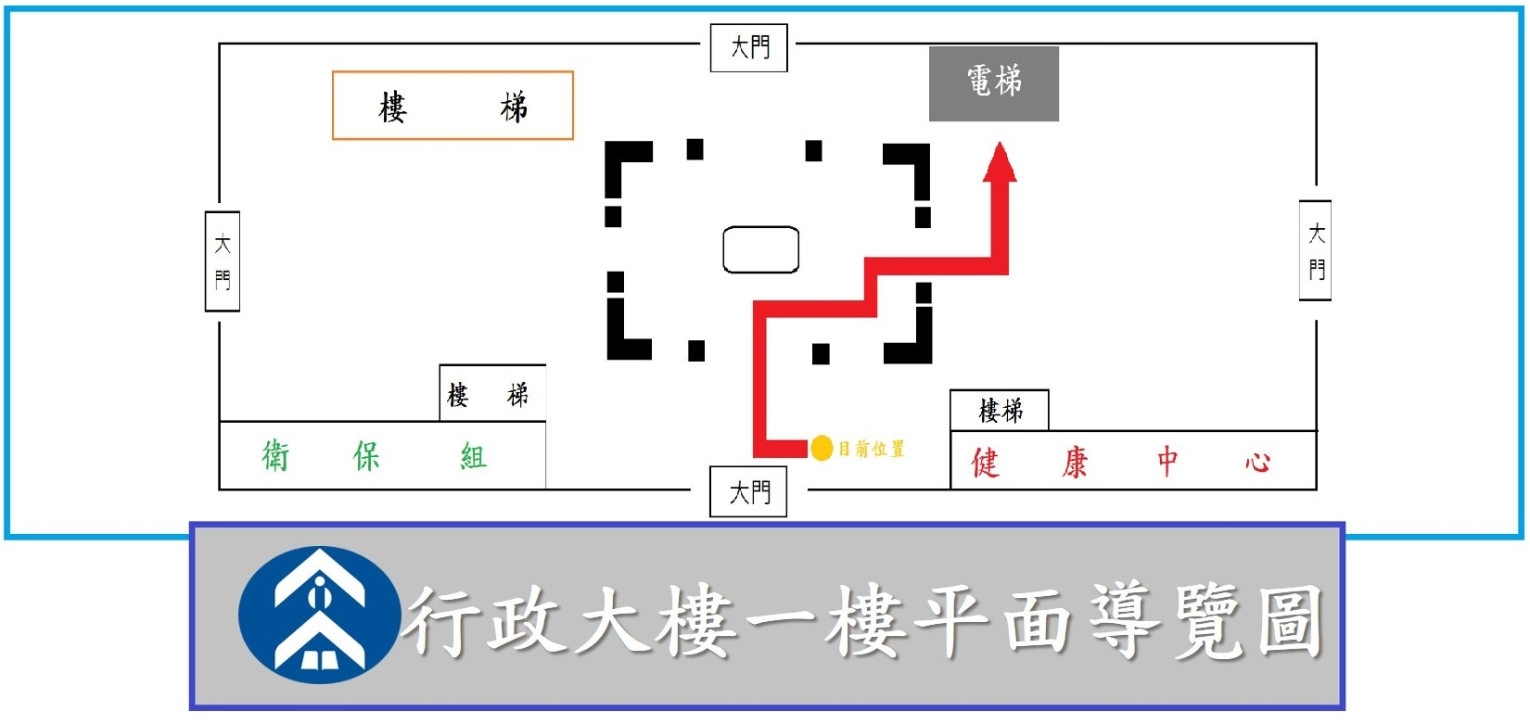
Part.4 進度報告
10/11

Slide 13
報告完畢
Thank You
11/11

